Slide 1
Energiavuosi 2022
Sähkö
Energiateollisuus ry
12.1.2023

Slide 2
Sähkön kokonaiskäyttö 82 TWh vähennystä 6 prosenttia

Slide 3
Sähkönkäyttö väheni edellisvuodesta muutos 5,4 terawattituntia

Slide 4
Sähkön kulutus laski eniten talvikuukausina

Slide 5
Sähkön kokonaiskäyttö 2022
Muu kulutus 52%

Slide 6
Teollisuuden sähkönkäyttö väheni 6 prosenttia
Käyttö yhteensä 36 terawattituntia

Slide 7
Teollisuuden sähkönkäyttö 2021-2022: metsäteollisuudessa eniten laskua

Slide 8
Teollisuuden sähkönkäytön muutos 2021-2022

Slide 9
Sähkön tuotanto energialähteittäin ja nettotuonti 2022

Slide 10
Hiilidioksidivapaan sähkön osuus jo 89 prosenttia
Suomen sähköntuotannosta
2022
2021
Uusiutuvat: 54 % (53 % vuonna 2021)
Hiilidioksidineutraalit: 89 % (86 % vuonna 2021)
Kotimaiset: 57 % (57 % vuonna 2021)

Slide 11
Sähkön tuotanto ja tuonti
2022
2021

Slide 12
Venäläisen energian tuonnin loppuminen ja energiakriisi muuttivat sähkön hankintaa edellisvuoteen verrattuna
Kulutus vähentynyt 5,4 TWh

Slide 13
Sähkön nettotuonti väheni lähes 30 prosenttia (5,3 TWh)
Tuonti Venäjältä päättyi toukokuussa
Tuonti Pohjoismaista kasvoi 3 % (0,4 TWh)
Vienti Viroon kasvoi 2 %
(+0,1 TWh)

Slide 14
Sähkön nettotuonti
12,5 TWh vuonna 2022

Slide 15
Sähkön tuonnissa merkittävä muutos toukokuun jälkeen

Slide 16
Tuulivoima rajussa kasvussa:
Kapasiteetti kasvoi 76 prosenttia ja tuotanto 41 prosenttia

Slide 17
Vesivoiman tuotanto
Normaali vesivuosi
= vesivoiman tuotanto laskennallisesti, kun rakennettujen jokien virtaamat ovat keskimääräisellä tasolla

Slide 18
Yhteistuotantosähkön tuotanto ja kapasiteetti kaukolämmityksessä
*Tehoreservi ei sisälly kapasiteettiin vuodesta 2017 lähtien
*Lähde: Tilastokeskus, Energia 2022 –taulukkopalvelu, Taul. 3.5

Slide 19
Yhteistuotantosähkön tuotanto ja kapasiteetti teollisuudessa
*Lähde: Tilastokeskus, Energia 2022 –taulukkopalvelu, Taul. 3.5

Slide 20
Lauhdetuotanto ja kapasiteetti
*Tehoreservi ei sisälly kapasiteettiin vuodesta 2017 lähtien
*Lähde: Tilastokeskus, Energia 2022 –taulukkopalvelu, Taul. 3.5

Slide 21
Sähkön tuotanto kivihiilellä liukuva 12 kk summa

Slide 22
Sähköntuotannon hiilidioksidipäästöt edelleen lasku-uralla – päästöissä väliaikainen tasanne
EU-27, v. 2020: 229 g CO₂ / kWh
Lähde: EEA
Sähkön hiilidioksidipäästöt:
4,4 Mt vuonna 2022
4,7 Mt vuonna 2021
4,3 Mt vuonna 2020
6,9 Mt vuonna 2015
19 Mt vuonna 2010
→ Laskua edellisvuoteen 6%
→ Päästöt laskeneet viimeisen 5 vuoden aikana 39 %
→ Päästöt laskeneet vuodesta 2010 77%

Slide 23
Sähkön käyttöhuiput suurin sähköteho megawattia (MW)

Slide 24
Sähkön hankinta tunneittain vuoden 2022 kysyntähuipun päivänä 11.1.

Slide 25
Sähkön tuotannon ja tuonnin aikavaihtelu 2022 viikkokeskiteho

Slide 26
Sähkön tukkumarkkinahinnat ennen kokemattomassa nousussa ja muutoksessa

Slide 27
Energiakriisi nosti sähkön tukkuhintaa Suomessa ennätyksellisesti
Sähkön keskihinta Suomessa
154,04 €/MWh vuonna 2022
Lähde: Nord Pool

Slide 28
Sähkön hinta Suomessa oli koko EU:n toiseksi alin
- hintaerot suuret Keski-Eurooppaan verrattuna
Lähde: Nord Pool

Slide 29
Sähkön hinta nousi Euroopassa pääosin Venäjän maakaasun ja muun energian vähetessä markkinoilta
Yhteiskunta alkaa avautua koronarajoitusten jälkeen ja sähkön kysyntä kasvaa. Poikkeuksellisen halvat hinnat loppuvat.
Kylmä joulukuu nosti kaasun ja sähkön hintoja.
Venäjä hyökkää Ukrainaan.
Kaasun ja sähkön tuonti Venäjältä vähenee merkittävästi kevään ja kesän aikana
Venäjä alkaa rajoittaa kaasun tuontia Eurooppaan.
Lähde: Nord Pool

Slide 30
Sähkön hinta on seurannut Keski-Euroopassa maakaasun moninkertaistunutta hintaa
Maakaasun hinta on jopa 20-30-kertaistunut vuoden 2020 alhaisista hinnoista.
Maakaasulla tuotetaan noin 20 % EU:n sähköstä. Monissa maissa osuus on paljon suurempi.
Kaasu on sähkön riittävyyden kannalta toistaiseksi välttämätön polttoaine.
Suomen sähkön tukkuhinta seuraa osittain Keski-Euroopan hintoja, mutta ei täysimääräisesti. Silloin, kun pohjoismaista tuotantoa on tarjolla paljon, hintataso meillä laskee huomattavasti alemmaksi.
Lähteet: Nord Pool & Trading Economics

Slide 31
Kaasun lisäksi kuuma ja kuiva kesä sekä haasteet ydinvoimaloissa vaikuttivat osaltaan kriisiin
Sähkön hintojen nousua selittää osin myös alentunut ydin- ja vesivoiman tarjonta.
Erityisesti Ranskan ydinvoimaloissa on paljon vikoja ja huoltoja, minkä vuoksi tuotanto on romahtanut aiemmasta.
Kuiva vuosi on vähentänyt vesivoiman tarjontaa.
Sähkön käytön väheneminen ja lisääntynyt tuuli –ja aurinkosähkön tuotanto eivät ole riittäneet kattamaan ydin- ja vesivoiman vajetta.
Sähkön tuotannossa on jouduttu ottamaan käyttöön enemmän hiilivoimaa ja jopa huippukallista maakaasua on tarvittu hieman enemmän kuin edellisvuonna.
Lähteet: Bruegel & Ember

Slide 32
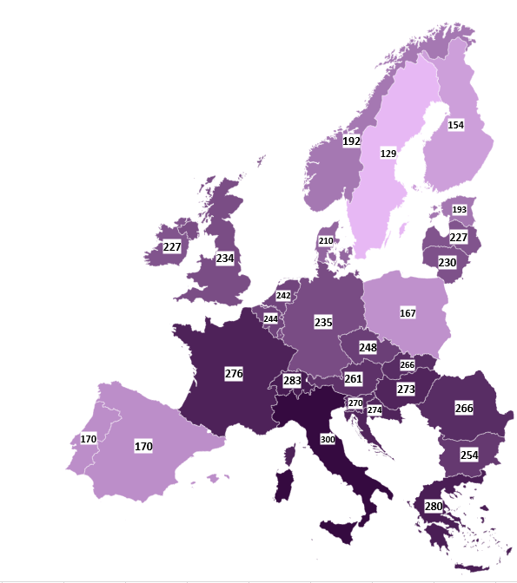
Korkeat hinnat eivät ole Suomen ilmiö
Sähkön spot-hinnat maittain 2022
Norjan, Tanskan, Ruotsin ja Italian hinnat ovat pääkaupunkien hinta--alueilta
Hinnat ovat olleet hyvin korkealla koko Euroopassa.
  Sähkön tukkumarkkinat ovat yhteiset eli sähkön hinnanmuodostus tapahtuu koko alueen tarjonnan ja kysynnän mukaan.
  Sähkö kulkee verkossa kohti korkeampaa hintaa.
  Sähkön siirtoyhteydet eivät ole riittävät siihen, että hinta olisi kaikkialla sama.
Korkeimmillaan hinnat ovat olleet maissa, joissa on paljon fossiilipolttoaineisiin perustuvaa tuotantoa tai joilla ei ole ollut riittävästi omaa tuotantokapasiteettia.
Ruotsi on ollut edullisin ja Suomeen on tuotu paljon sähköä Ruotsista. Vastaavasti Suomesta on viety sähköä Viroon.
Lähde: Nord Pool

Slide 33
Sähkön hinnanvaihtelut ovat olleet tänä vuonna suuria – korkeimmat hinnat elokuussa ja joulukuun alkupuolella
Tammi-huhtikuussa Suomessa olivat Euroopan edullisimmat sähkön tukkuhinnat yhdessä Ruotsin kanssa.
Hinnat nousivat, kun Venäjän sähköntuonti loppui ja kaasu kallistui.
Marraskuun lopulla ja joulukuun alussa oli kylmä, heikkotuulinen sää laajalti Keski- ja Luoteis-Euroopassa.
Lähde: Nord Pool

Slide 34
Hintaero Suomen ja Ruotsin välillä kasvoi edelleen
Suomen ja Ruotsin hintaero syntyy siitä, että maiden välinen siirtokapasiteetti ei ole riittävä siirtämään edullisempaa sähköä naapuriin.
Viime vuosina Suomi on yleensä tuonut sähköä mittavasti Ruotsista.
Suomen haaste on, että tuotantokykymme ei ole riittävän suuri. Pakkasilla kovan kulutuksen aikaan tai heikon tuulen vallitessa hinnat voivat nousta hyvin korkeiksi, vaikka Ruotsissa sähkö olisi edullisempaa.
Oman sähköntuotannon lisääminen ja siirtokapasiteetin kasvattaminen alentavat hintaeroa.
Lähde: Nord Pool

Slide 35
Näkymät sähkön hintojen osalta ovat lupaavat erityisesti Suomen ja Ruotsin osalta
Sähkön johdannaismarkkinoilla käydään kauppaa tulevaisuuden sähkön toimituksista.
Hintanäkymät ovat Suomen ja Ruotsin osalta alenevat.
Saksassa korkeat hinnat näyttäisivät jatkuvan.
Suomen ja Ruotsin tilannetta selittää se, että meille on koko ajan tulossa runsaasti uutta sähköntuotantoa. Meillä ei ole myöskään sähköntuotannossa kaasuriippuvuutta, joka pitäisi hintoja jatkuvasti korkeana.
Futuurien hinnat haettu 29.12.2022
Lähteet: Nord Pool, Nasdaq OMX & EEX

Slide 36
Liikenteen vähähiilistyminen etenee

Slide 37
Bensiini- ja dieselautojen myynti Suomessa
(uudet henkilöautot, sis. ei-ladattavat hybridit)

Slide 38
Vaihtoehtoiset käyttövoimat henkilöautojen ensirekisteröinneissä

Slide 39
Vaihtoehtoiset käyttövoimat henkilöautojen autokannassa vuoden lopussa

